Slide 1
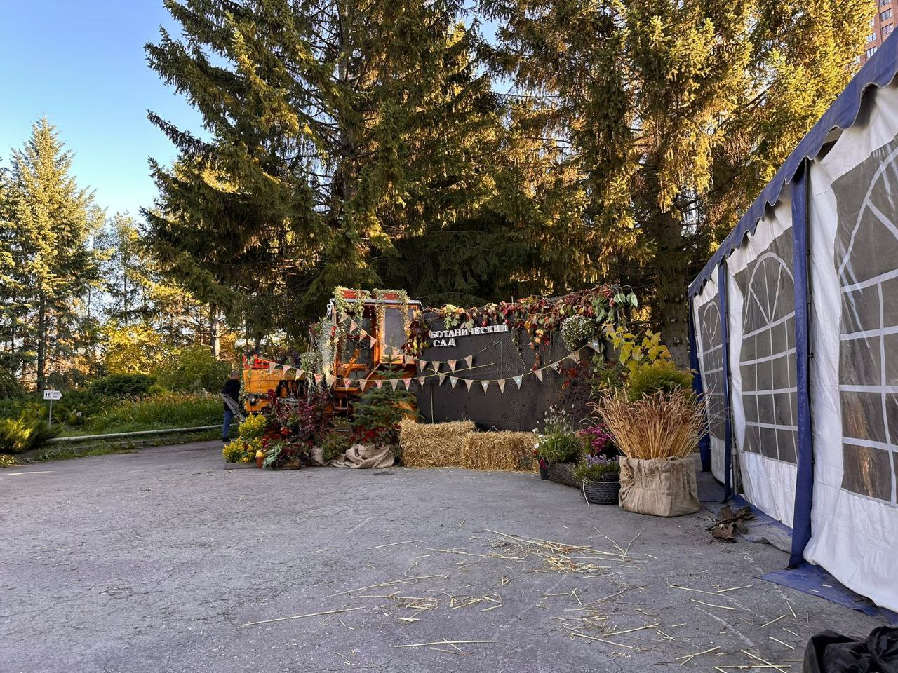
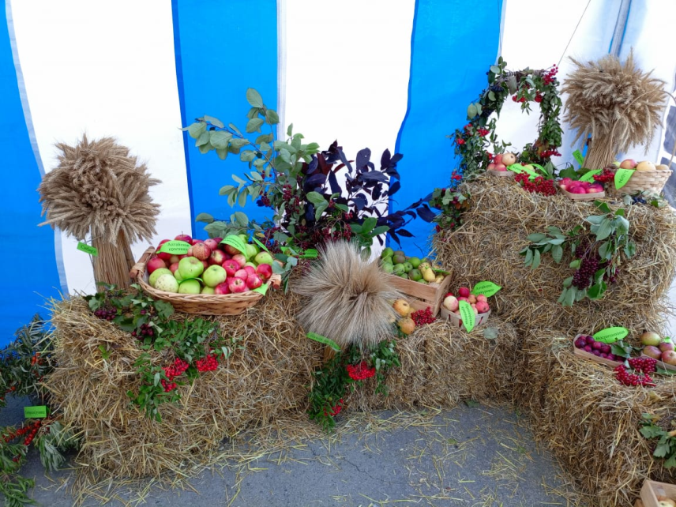
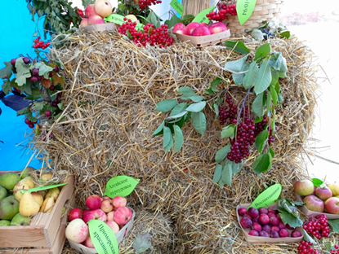
Фото 2.
12-13 сентября в ботаническом саду проходили выставка яблок и груш уральской селекции и лекторий специалистов Свердловской селекционной садовой станции – структурного подразделения УрФАНИЦ
Фото 1.
Фото 3.
Notes:
Фото: 1- 3 - фотозоны;

Slide 2
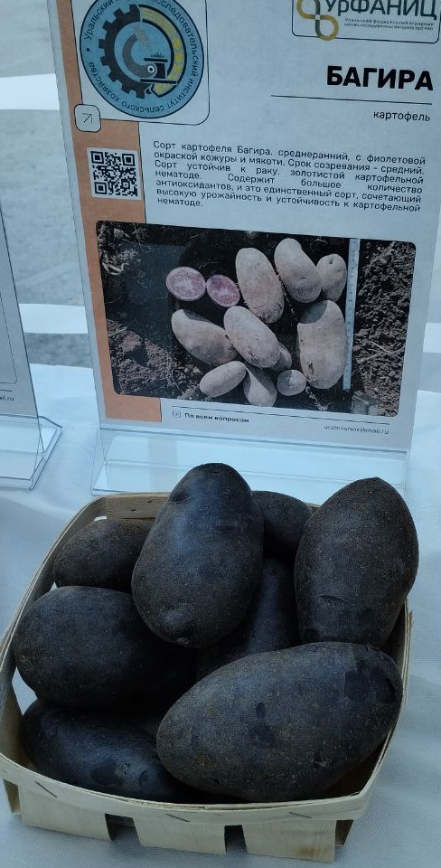
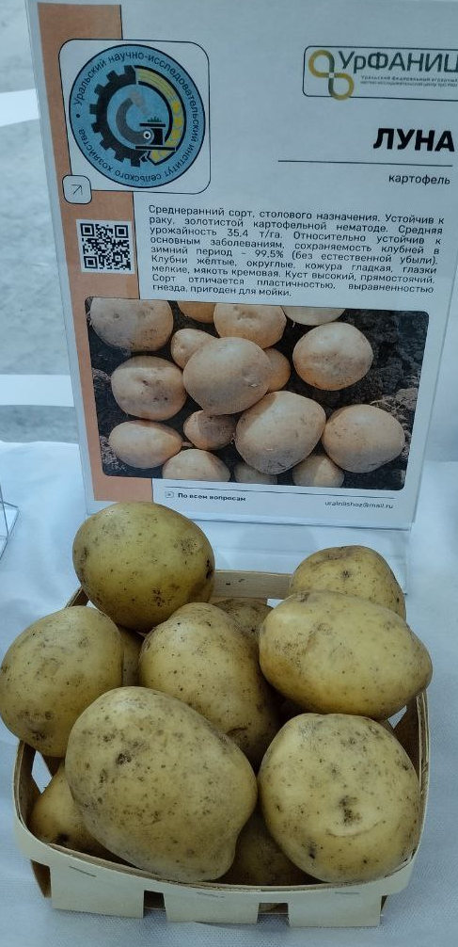
Сорта картофеля
Фото 4.
Фото 6.
Фото 7.
Фото 5.
Сорта кукурузы кормовой
Фото 8.

Slide 3
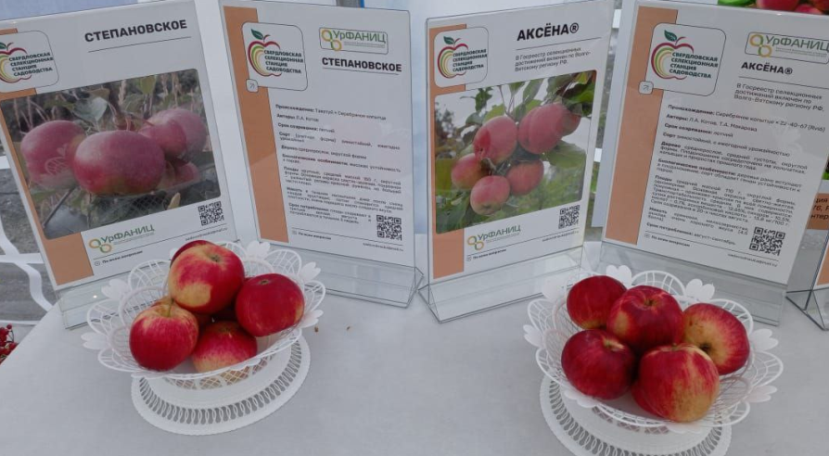
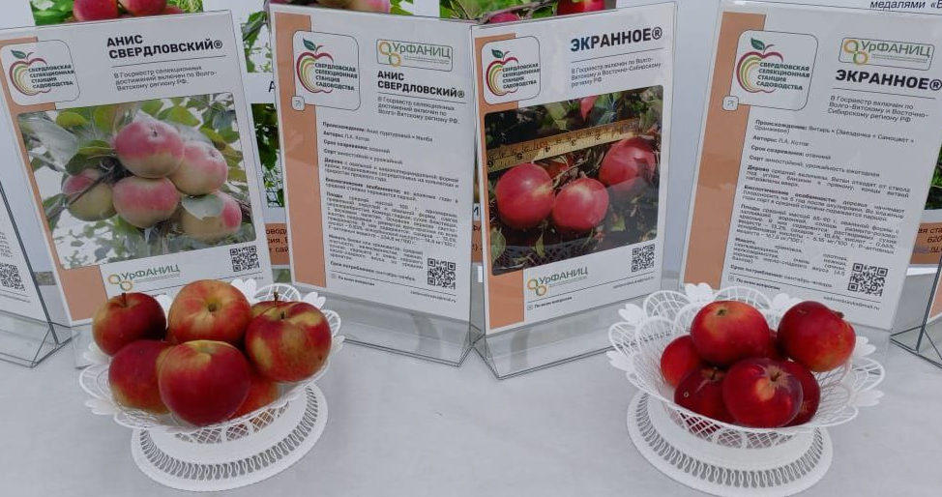
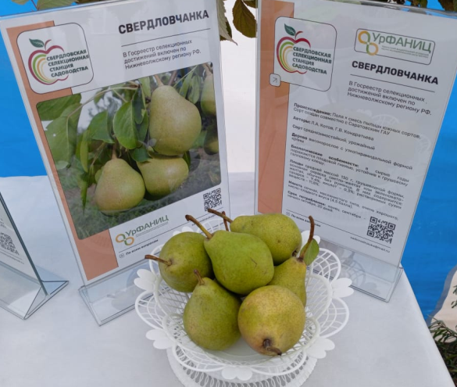
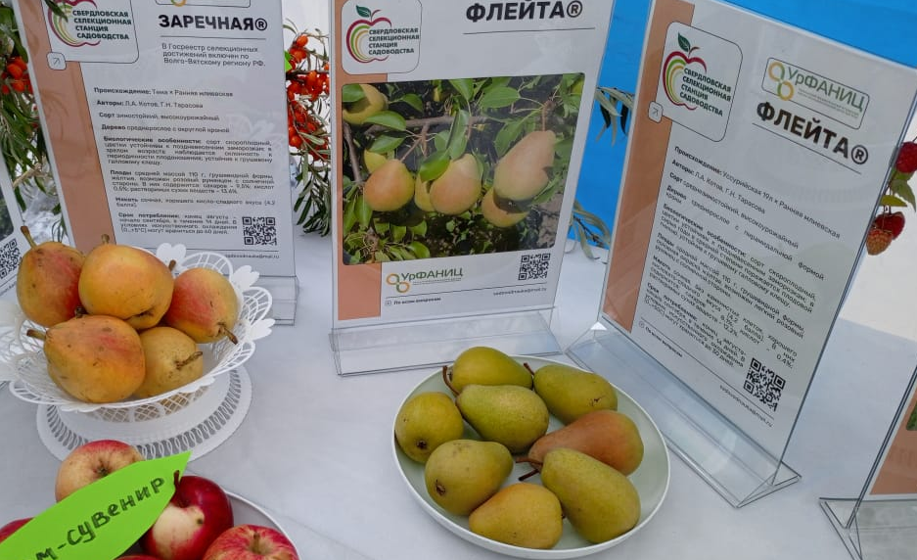
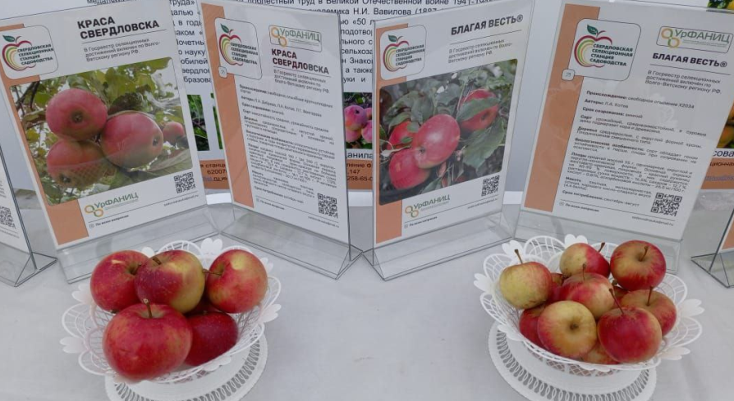
Фото 9.
Фото 10.
Фото 11.
В экспозиции представлены лучшие и новые сорта яблони и груши селекции Свердловской ССС
Фото 12.
Фото 13.
Notes:
Фото: 4 – сорта яблок Степановское, Аксена; 5 -

Slide 4
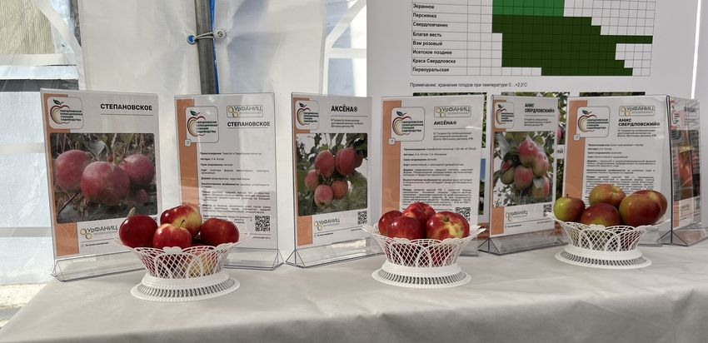
Уральские сорта яблок
Фото 14.

Slide 5
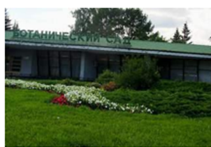
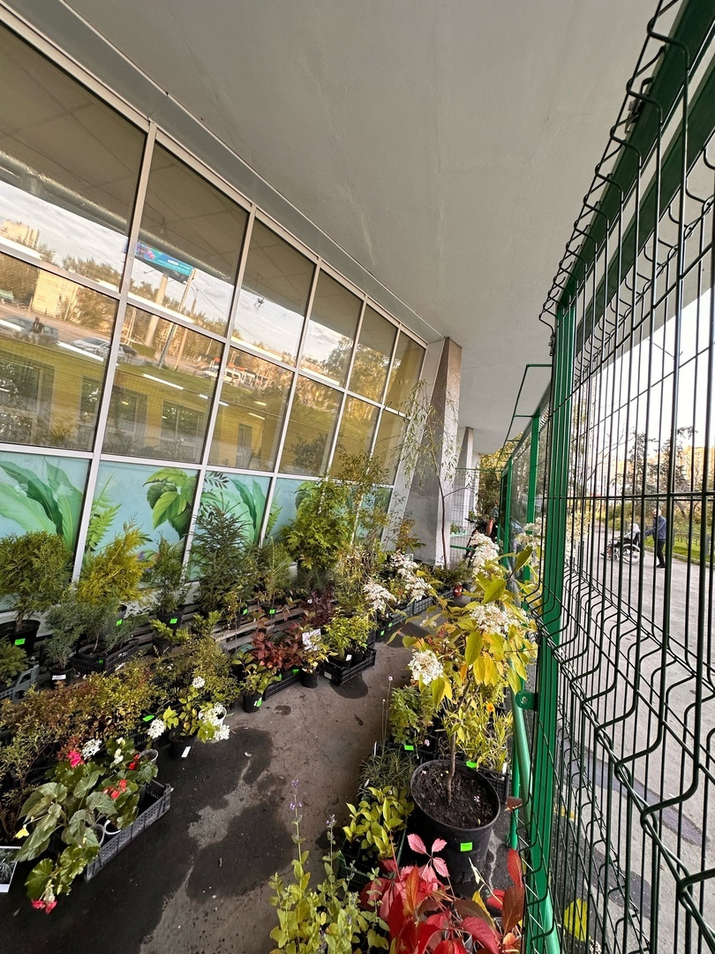
Фото 15.
Возле выставочного павильона было организовано место продажи посадочного материала
Фото 16.
Notes:
Фото нужно найти лучшего качество.

Slide 6
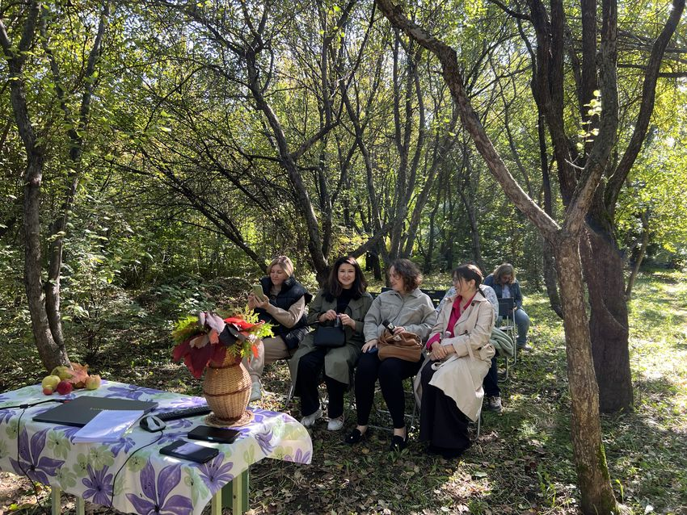
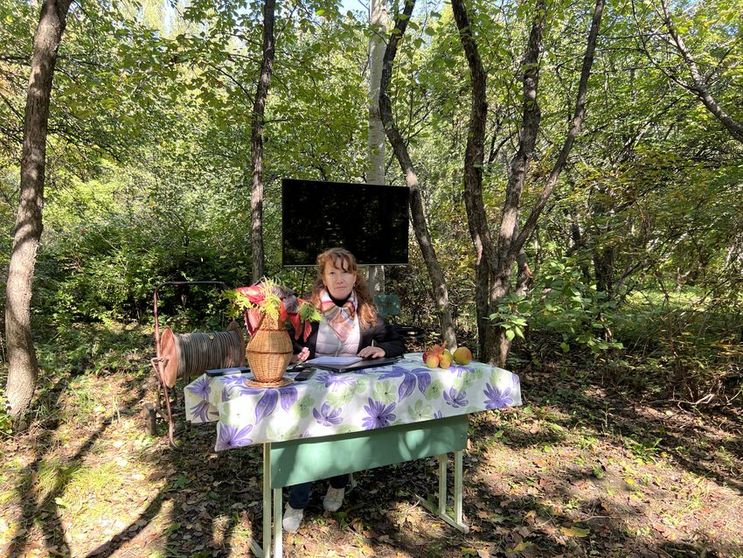
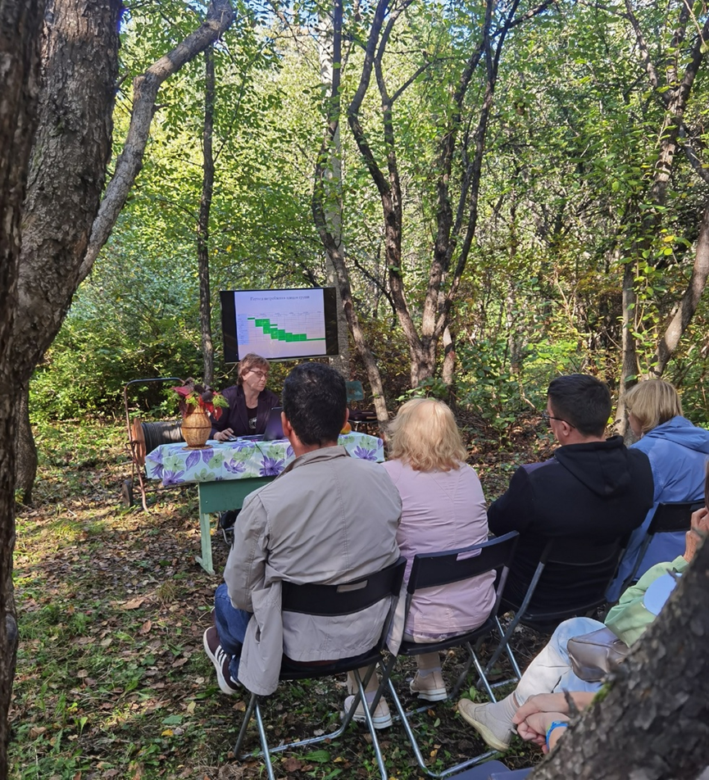
Фото 18.
Фото 17.
На участке плодовых культур был организован лекторий для посетителей сада
Фото 19.
Специалисты Свердловской ССС Татьяна Николаевна Слепнева, Дмитрий Дмитриевич Тележинский и Галина Нурисламовна Тарасова читали лекции, посвященные истории садоводства на Среднем Урале, истории яблони и груши в регионе и основам закладки и ухода за плодовым садом.

Slide 7
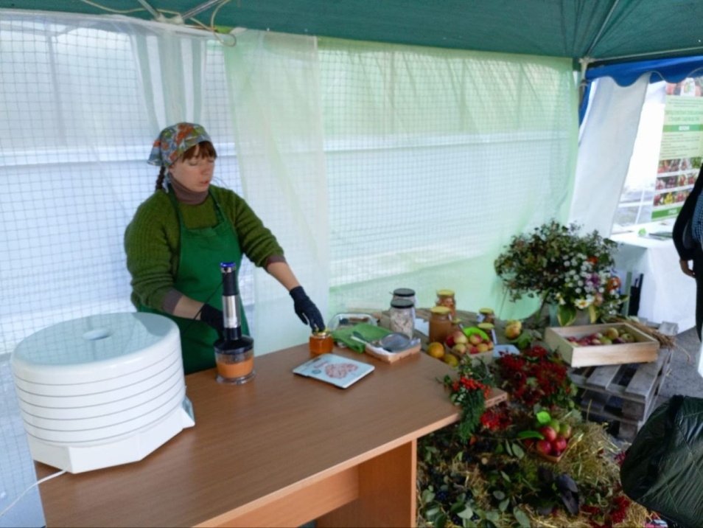
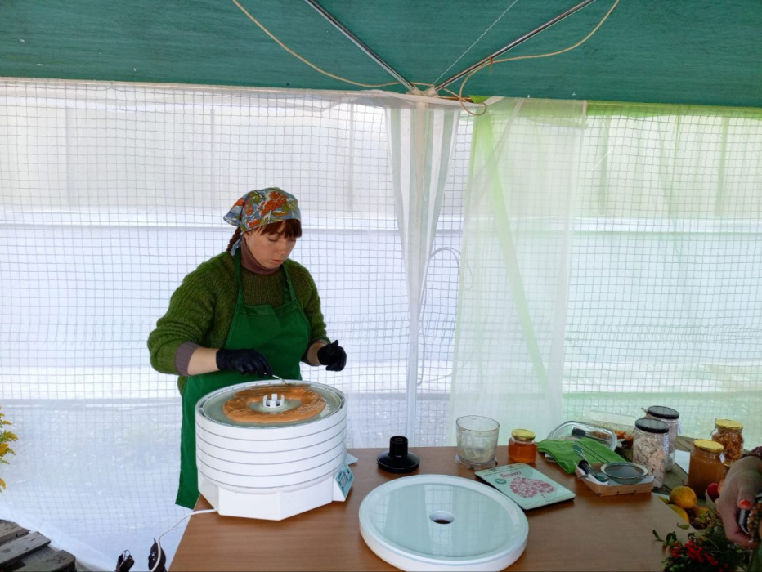
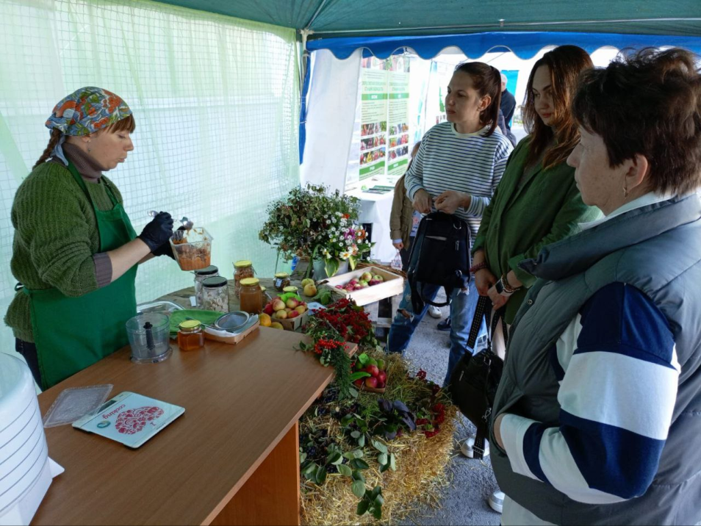
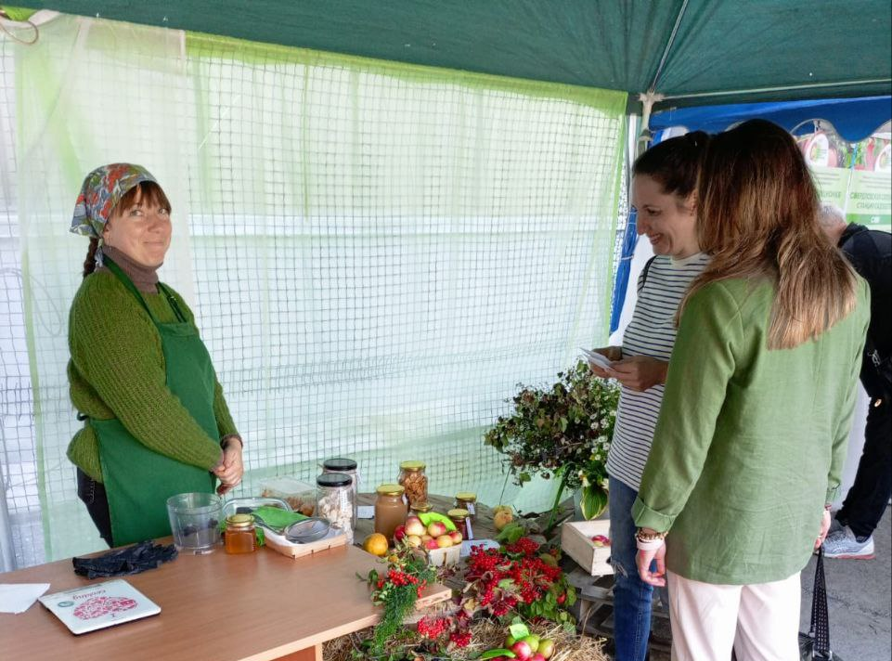
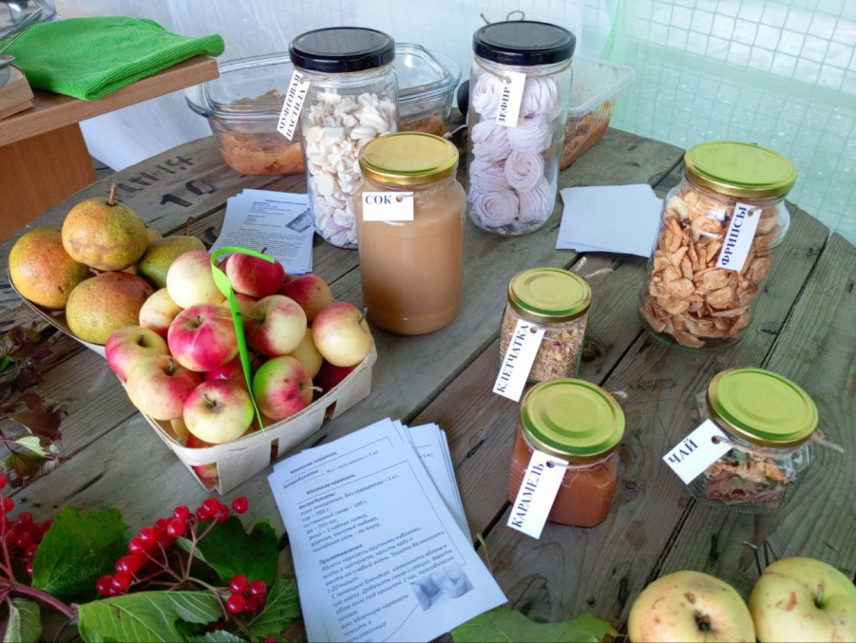
Вера Анатольевна Лёзнева провела мастер-класс по приготовлению яблочной пастилы в домашних условиях, подробно рассказывая о стадиях производства.
Фото 20.
Фото 21.
Фото 22.
Фото 23.
Фото 24.

Slide 8
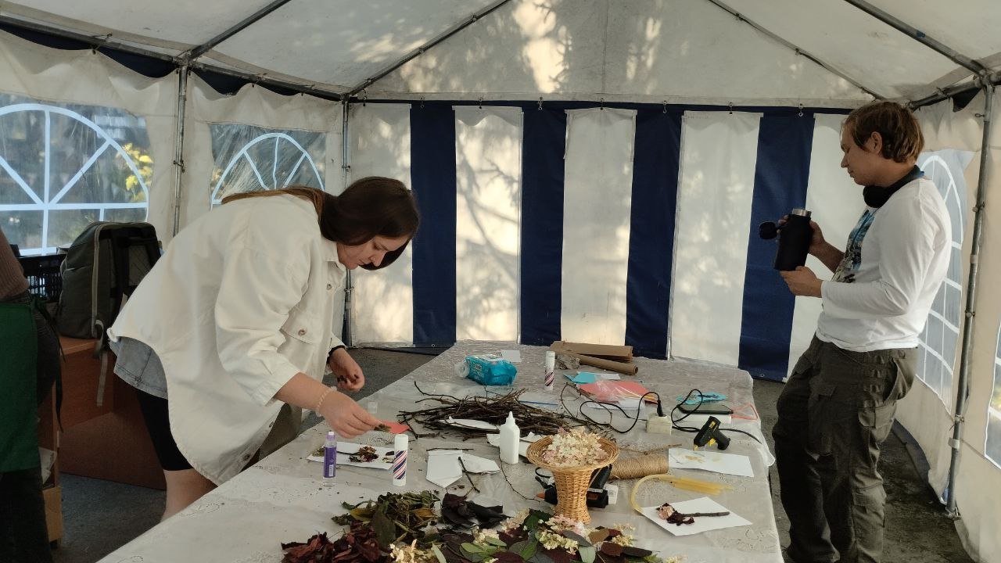
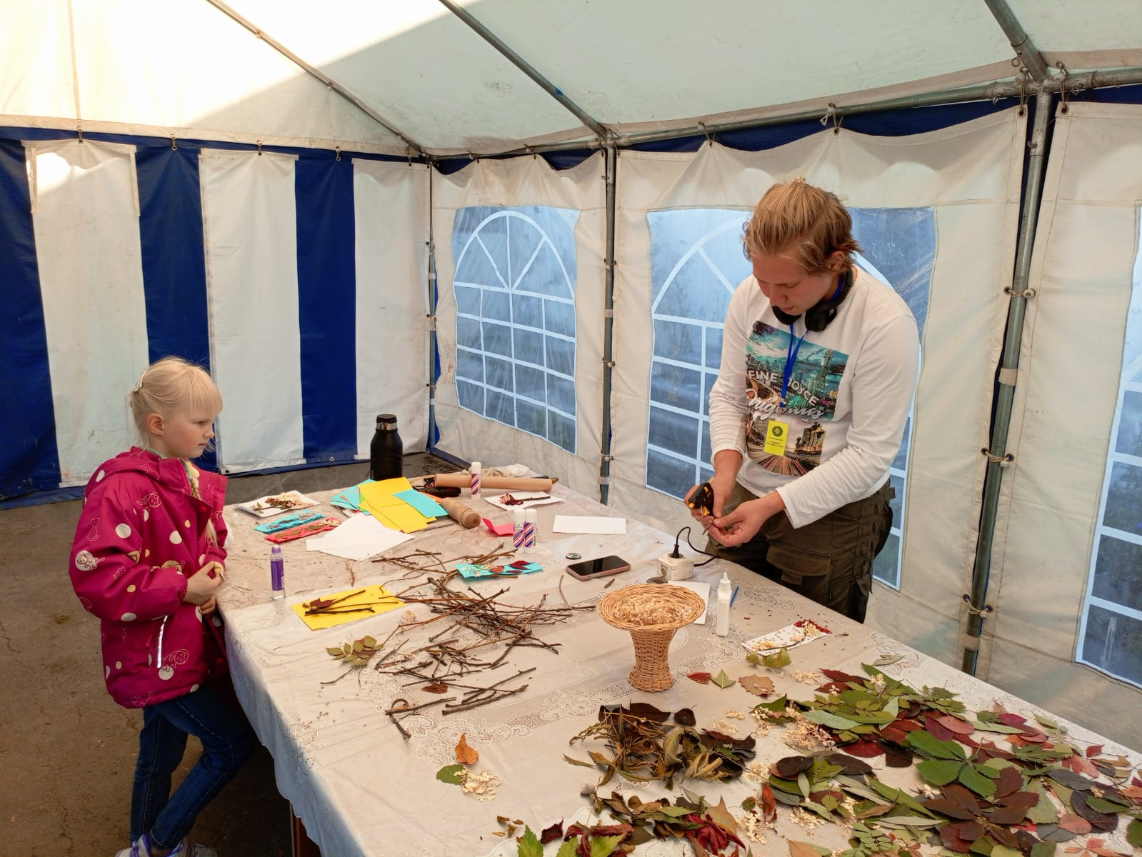
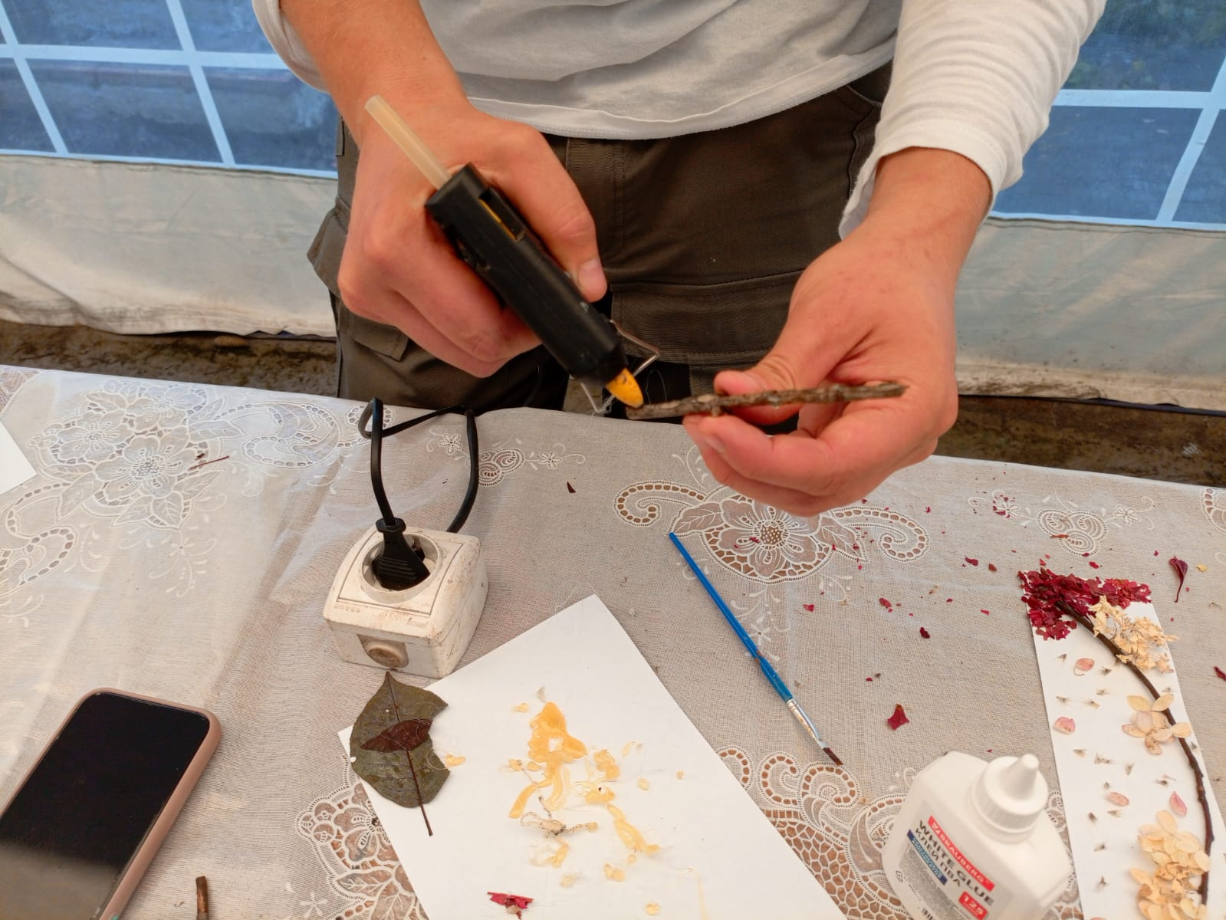
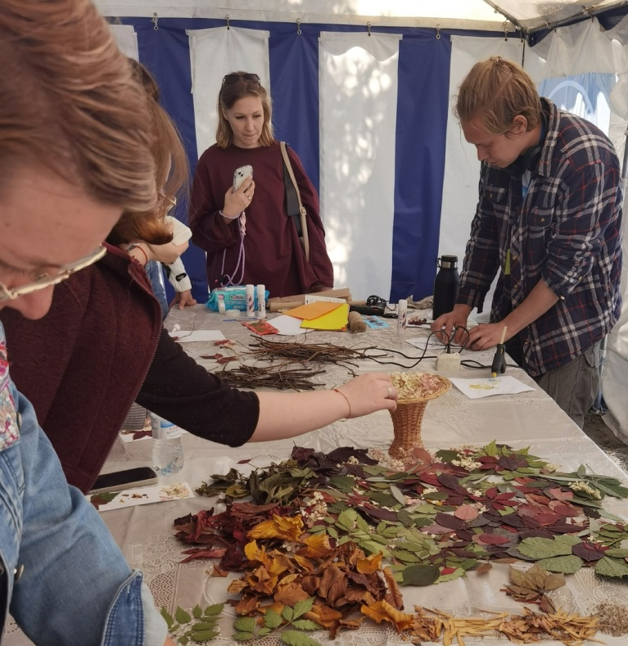
Для самых юных гостей был организован мастер-класс, где каждый малыш мог представить себя художником!
Фото 25.
Фото 26.
Фото 27.
Фото 28.

Slide 9
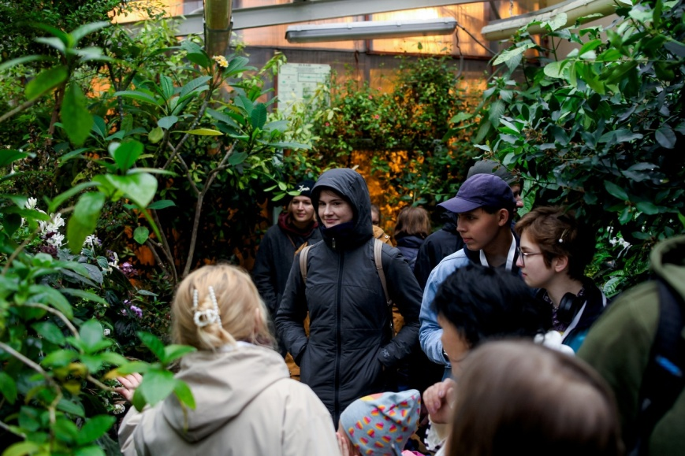
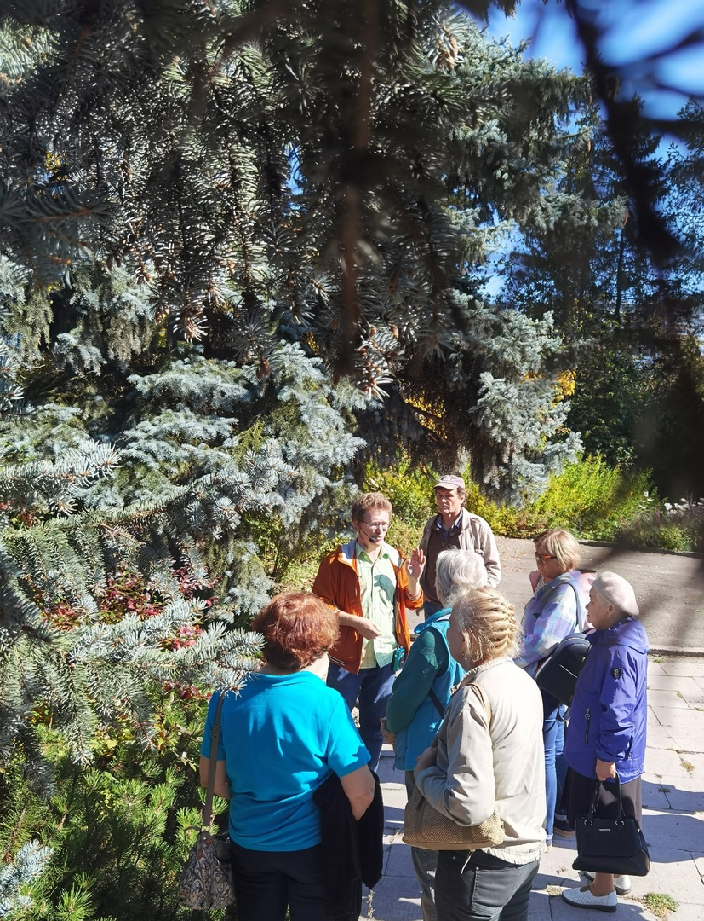
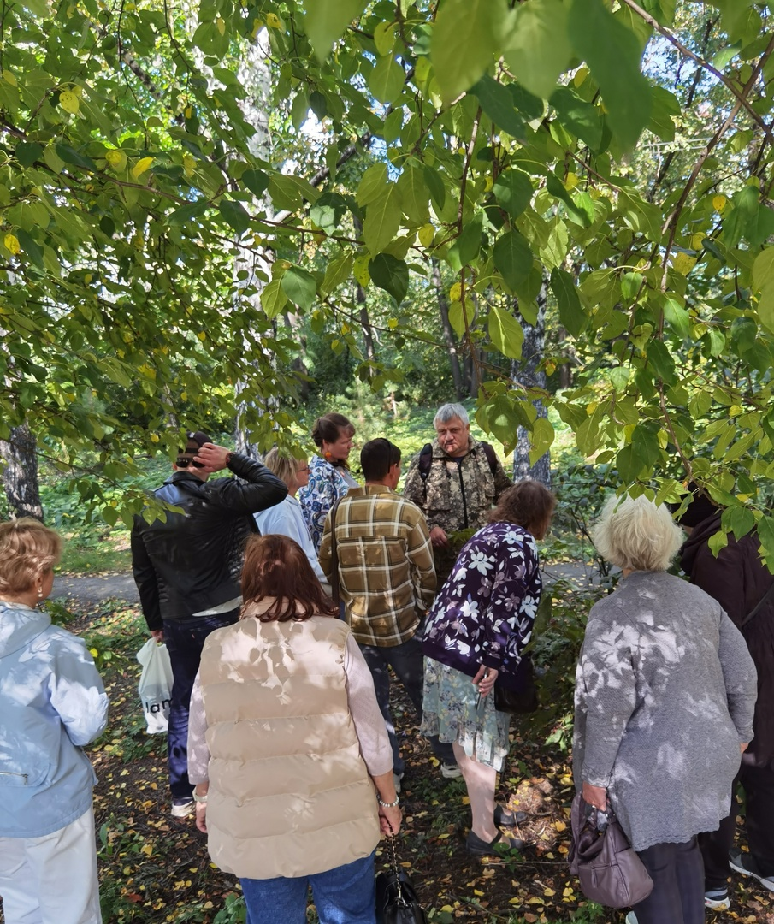
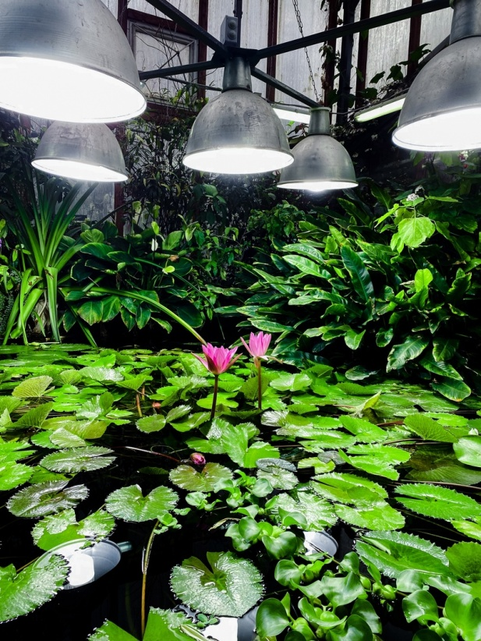
Фото 30.
Фото 32.
Фото 29.
Фото 31.

Slide 10
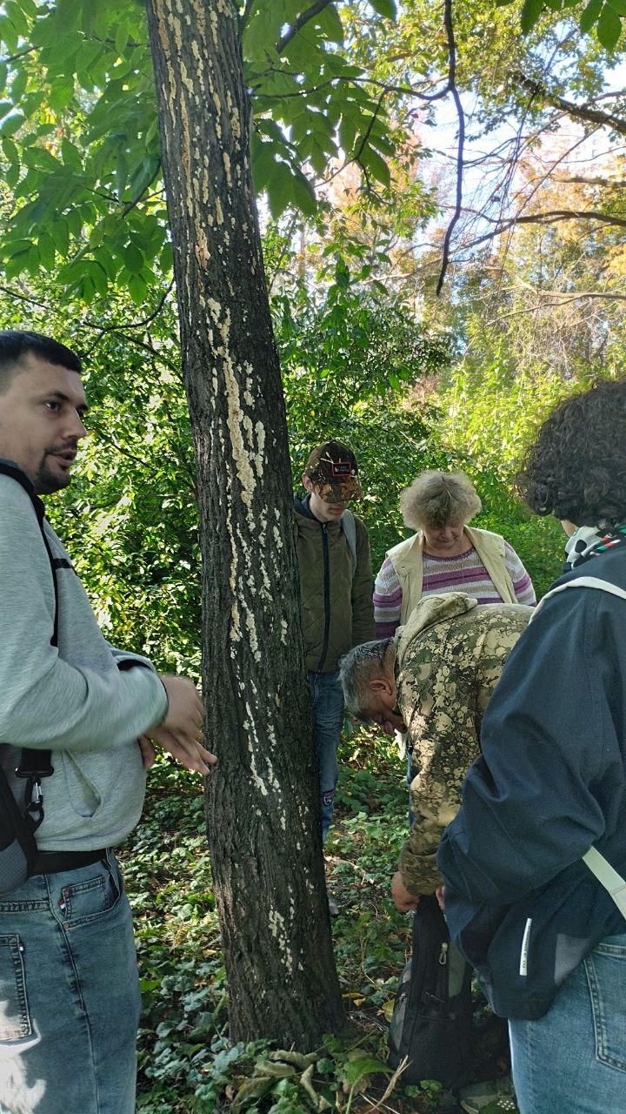
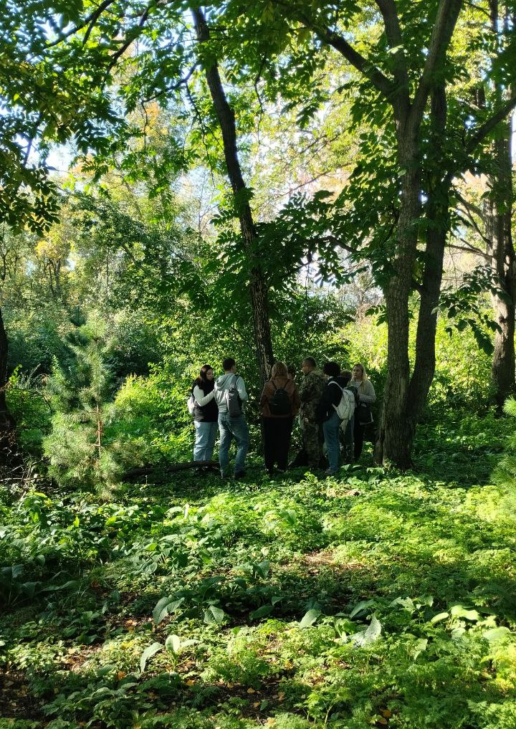
Ботанический сад УрО РАН – это научное учреждение, где ведутся исследования по разным направлениям:
создание и поддержание коллекций растений; исследования в области физиологии, биохимии и функциональной экологии растений и др.
В рамках мероприятия Красуцкий Борис Викторович, д.б.н. проводит экскурсию и рассказывает о многообразии грибов, произрастающих на территории сада
Фото 34.
Фото 33.

Slide 11
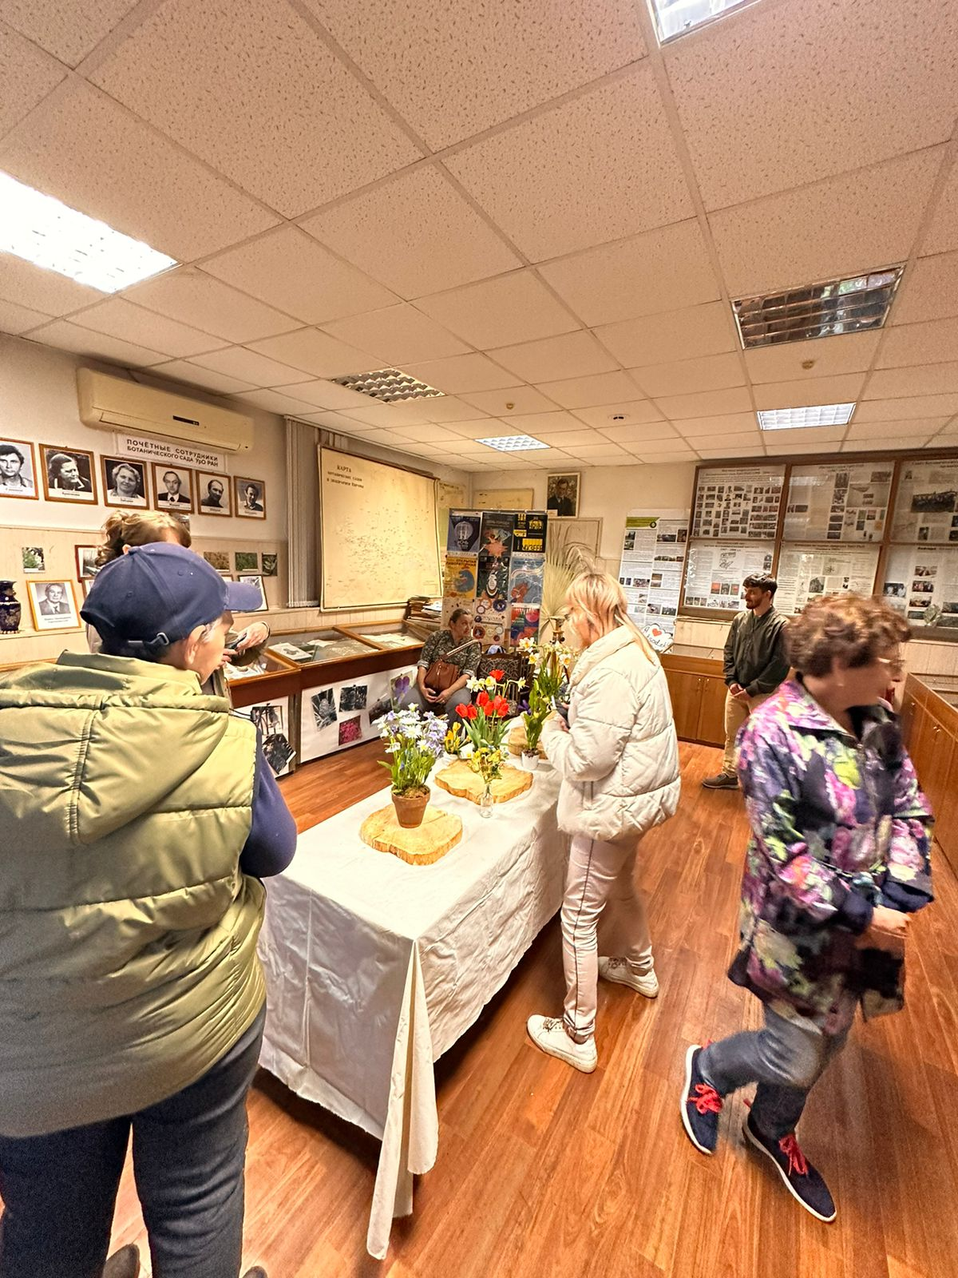
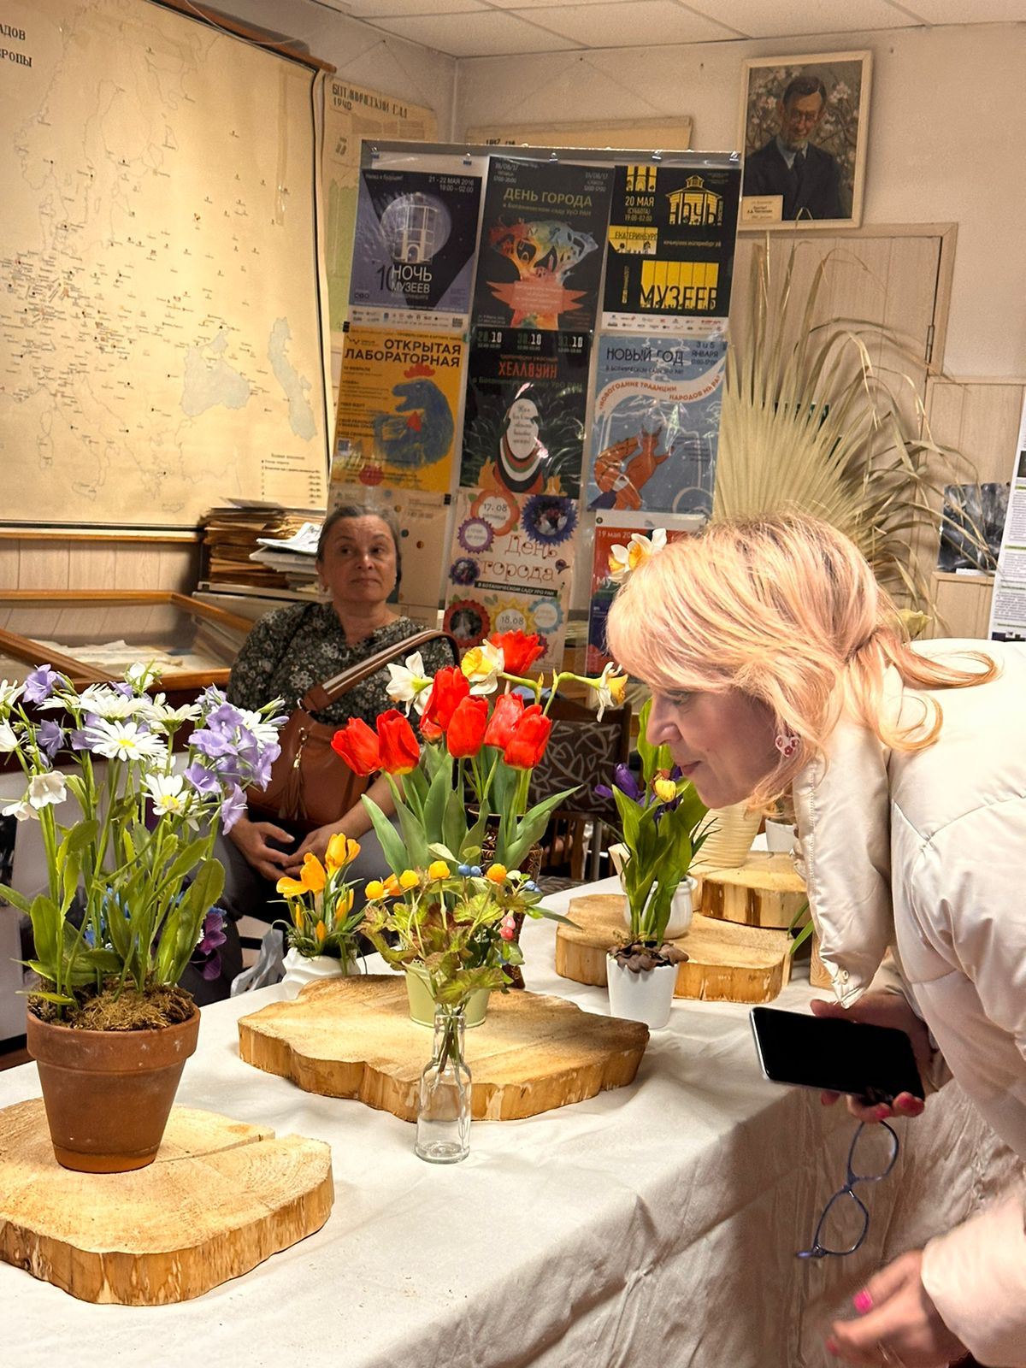
Фото 35.
Фото 36.

Slide 12
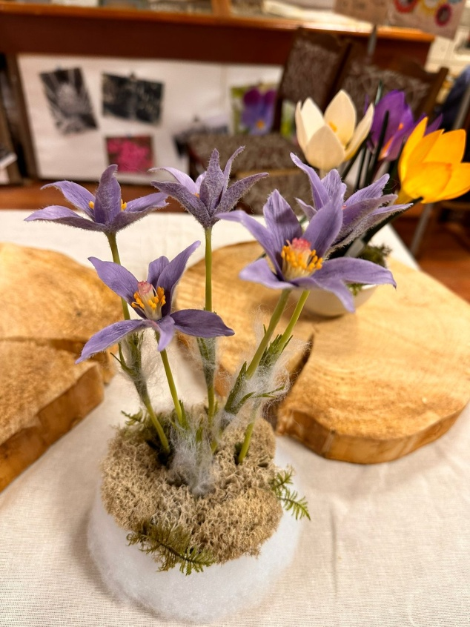
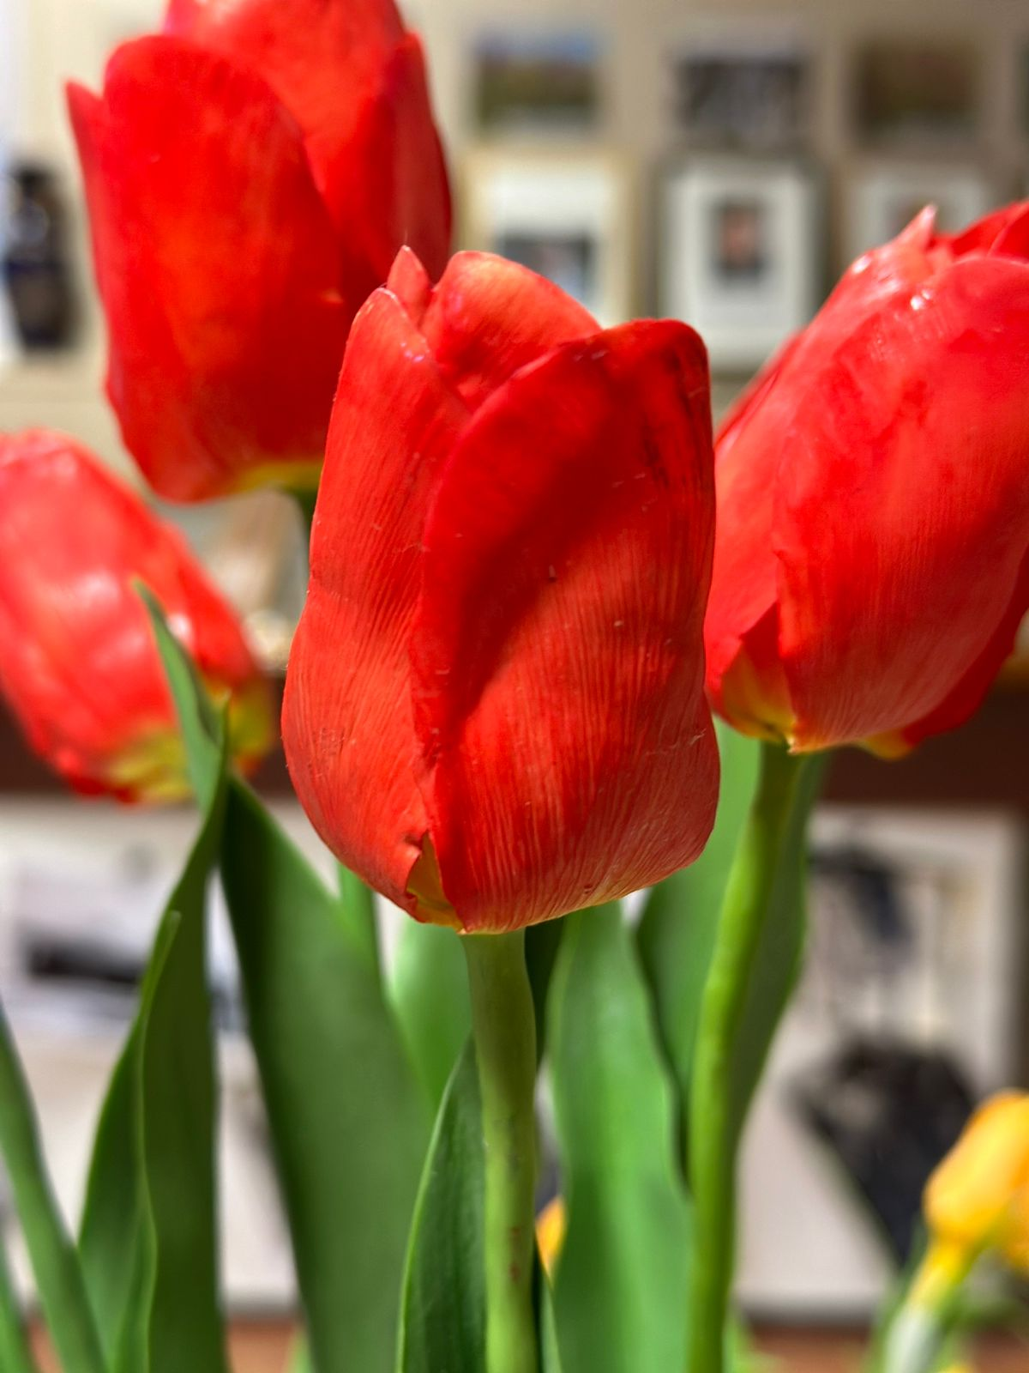
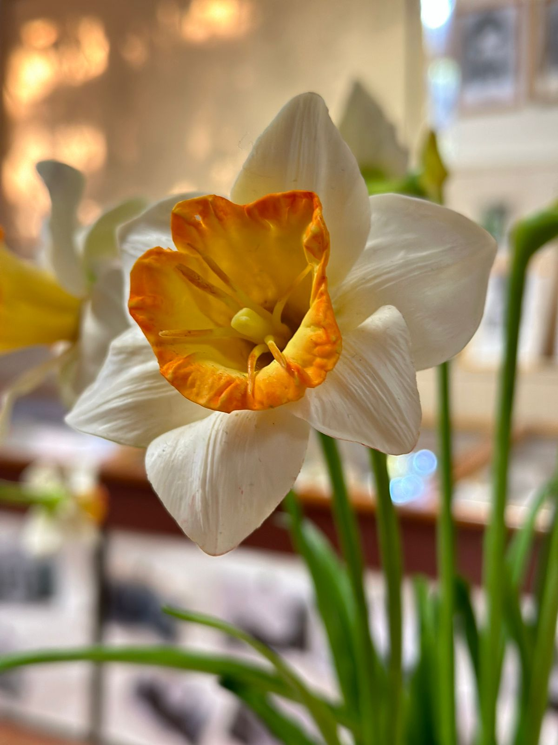
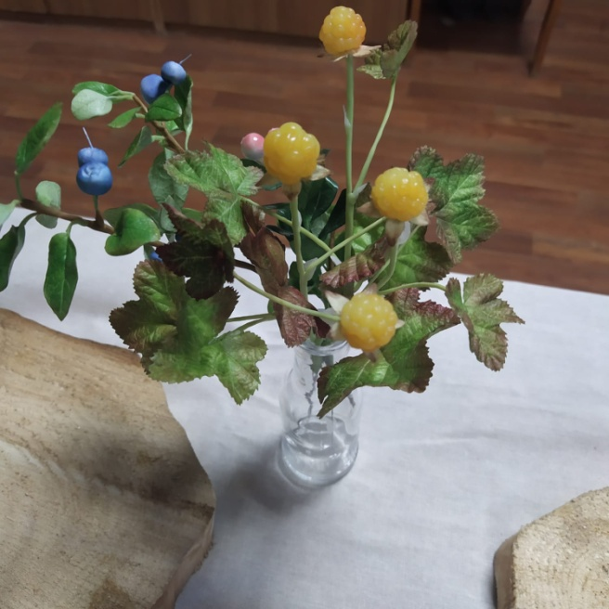
Фото 37.
Фото 38.
Фото 39.
Фото 40.

Slide 13
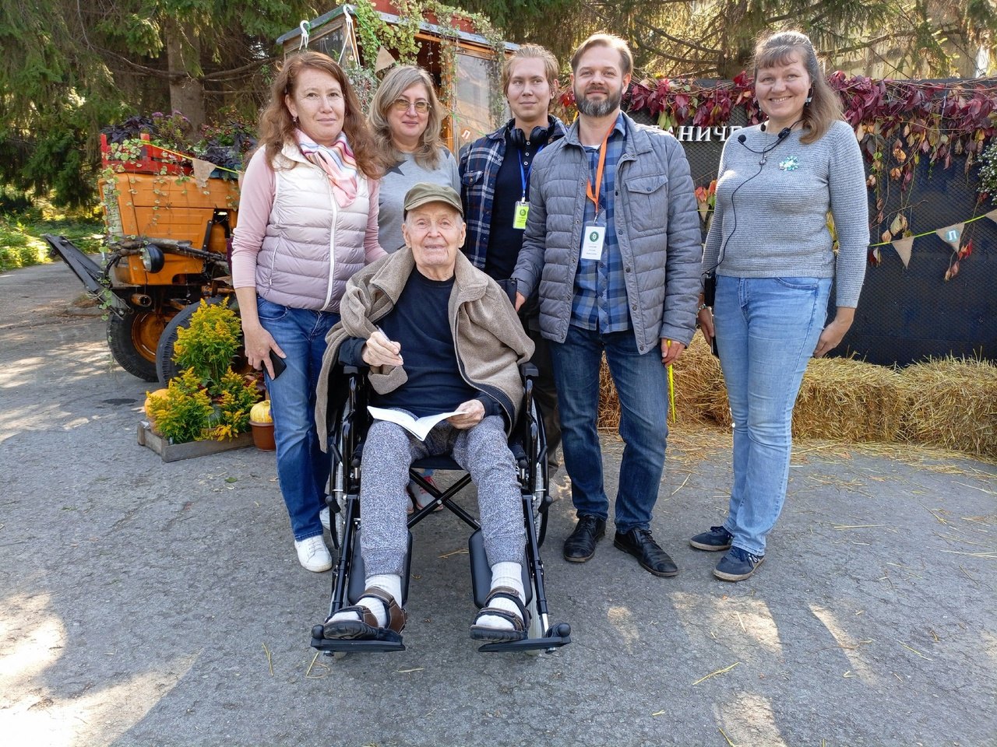
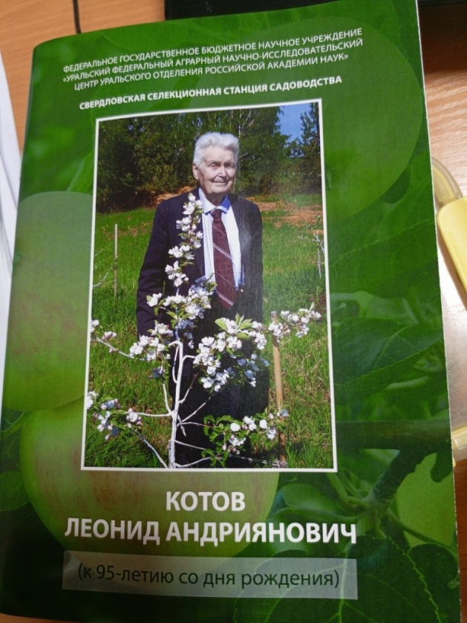
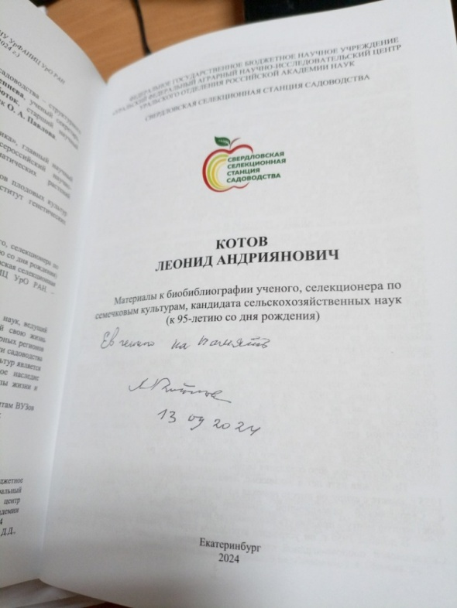
Фото 42.
Фото 43.
Фото 41.
Социальные партнеры: Специалисты Свердловской селекционной станции садоводства Т.Н. Плетнева, Л.А. Котов и сотрудники Ботанического сада УрО РАН – Е.И. Мелекесцева, Д.О. Худорожков, Е.В. Савицкий, О.Е. Добротворская
Леонид Андриянович Котов – известный уральский селекционер на фотографии буклет с его биографией и научными достижениями.

